Slide 1
Cassandra 系统架构

Slide 2

Cassandra 系统架构
什么是数据一致性
Casssandra 数据读写的原理
Cassandra 的主要架构组建

Slide 3
对 Cassandra 系统架构的深度解析
什么是数据一致性

Slide 4
什么是数据一致性
主要讲解如下三部分内容：
写操作一致性水平
读操作一致性水平
QUORUM 级别

Slide 5
什么是数据一致性
几个基本概念：
一致性，在分布式系统中的所有数据备份，在同一时刻是否同样的值
QUORUM：是一个可以计算的数字，对数据一致性其重要作用
Node：主要用来存储数据
Data Center：数据中心
机柜（机架）：机房中放服务器的架子，通常一个机架上会放置多台服务器
Cluster：一个Cluster包括多个数据中心

Slide 6
什么是数据一致性
几个基本概念：
CommitLog：主要记录下客户端提交过来的数据以及操作。这个数据将被持久化到磁盘中，以便数据没有被持久化到磁盘时可以用来恢复。 当持久化完成后CommitLog会被自动清除。
Memtable：数据在CommitLog中记录完成后会写入Memtable，它用户写的数据在内存中的形式。
SSTable（sorted string table）：数据被持久化到磁盘，排好序存储的，Cassandra会把Memtable中的数据持久化到SSTable中，新的数据总是追加到文件末尾。一个列族一个SSTable文件。

Slide 7
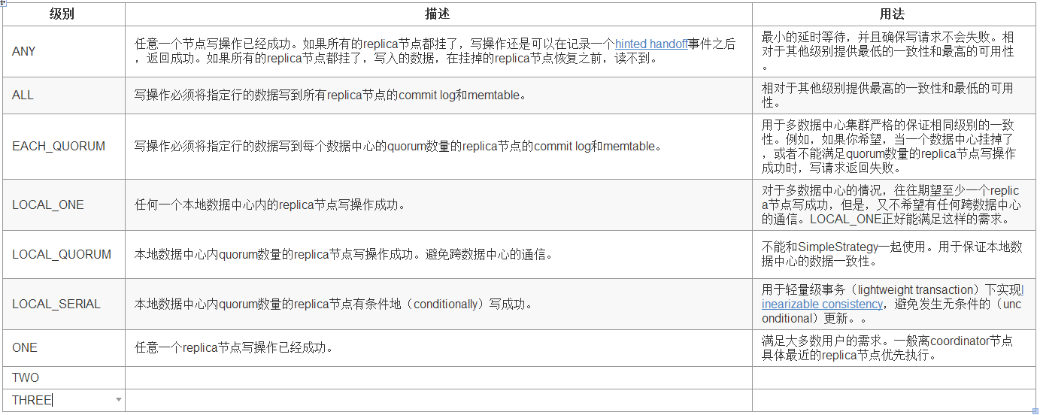
什么是数据一致性 ─ 写操作一致性
一致性级别指定当多少个副本节点成功写入数据后，通知客户端执行成功。
通常使用cassandra，我们选择QUORUM级别，表示有半数副本收到请求的时候，返回客户端响应，这样保证插入的数据，可以肯定被查询到。

Slide 8
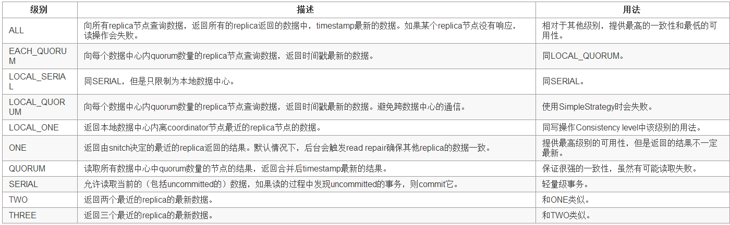
什么是数据一致性 ─ 读操作一致性

Slide 9
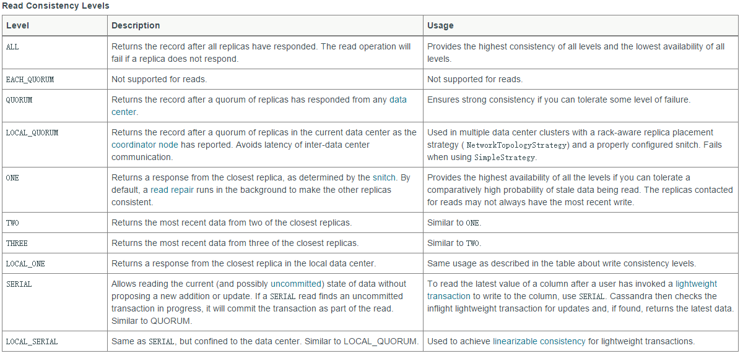

Slide 10
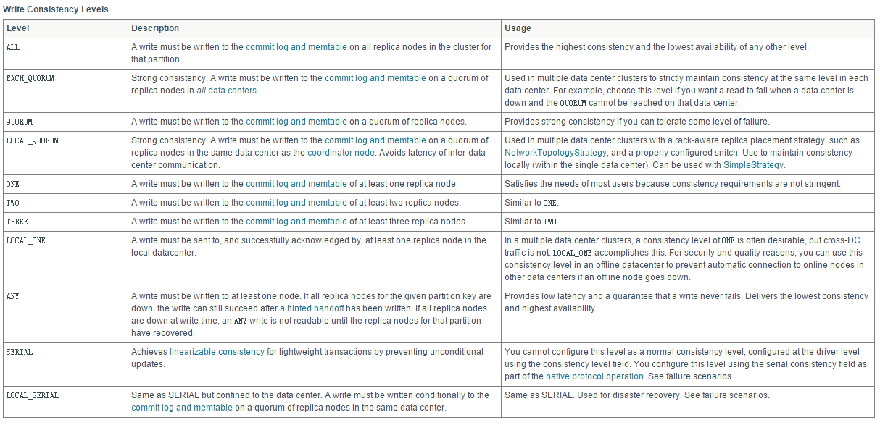

Slide 11
什么是数据一致性 ─ QUORUM级别
QUORUM级别确保数据写到指定quorum数量的节点，计算公式：
quorum = (sum_of_replication_factors / 2) + 1
sum_of_replication_factors指每个数据中心的所有replication_factor设置的总和
假如现在有一个数据中心共3个副本节点，如果想确保读写一致性可以使用下面的公式：
(nodes_written + nodes_read) > replication_factor
For example, if your application is using the QUORUM consistency level for both write and read operations
and you are using a replication factor of 3, then this ensures that 2 nodes are always written and 2 nodes
are always read. The combination of nodes written and read (4) being greater than the replication factor (3)
ensures strong read consistency.

Slide 12
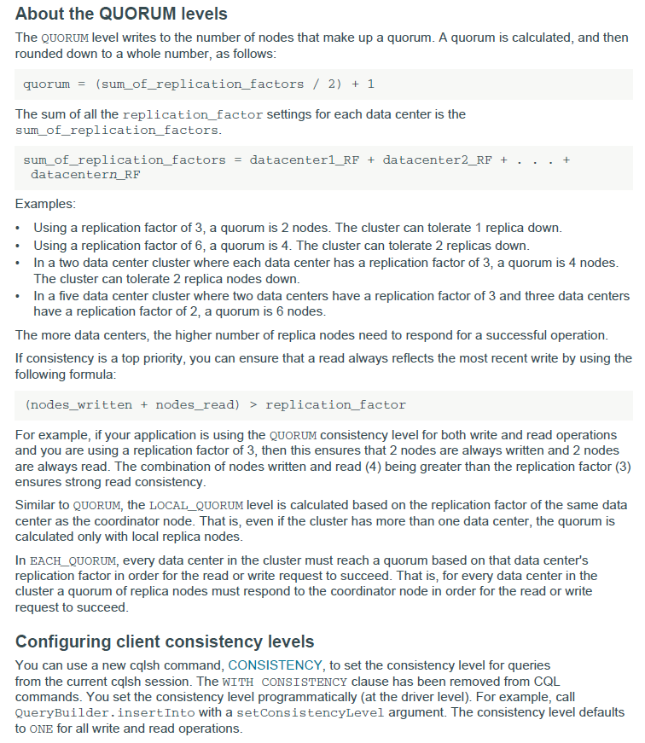

Slide 13
对 Cassandra 系统架构的深度解析
Casssandra 数据读写的原理

Slide 14
Casssandra 数据读写的原理
Cassandra 数据读写的原理，包括：
如何连接到一个数据节点
数据如何写入到一个数据节点
如何从多个数据节点中读取数据

Slide 15
Casssandra 数据读写的原理 ─ 如何连接到一个数据节点
Datastax的驱动程序，主要由下面这两个配置决定连接到哪个节点：
Contact Points
Load Balancing Polices

Slide 16
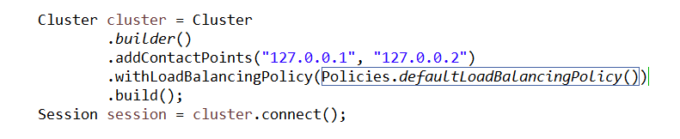
Casssandra 数据读写的原理 ─ 如何连接到一个数据节点
Contact points设置的值是一个或者多个节点IP的列表。
driver会按顺序连接指定的节点，直到有一个节点连接成功，就会停止连接其他节点。
最佳实践是，在contact points中设置相对于客户端响应最快的所有节点的地址。

Slide 17
Casssandra 数据读写的原理 ─ 如何连接到一个数据节点
Cluster实例的Load balancing policies设置，决定了，客户端请求如何分配节点的连接。
Datastax driver中最常用的内置Load balancing policies是DCAwareLoadBalancePolicy。它可以指定客户端请求只连接到指定的数据中心的节点

Slide 18
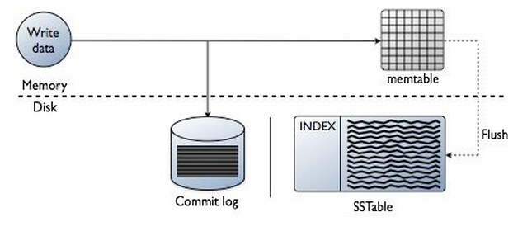
Casssandra 数据读写的原理 ─ 数据如何写入到一个数据节点

Slide 19
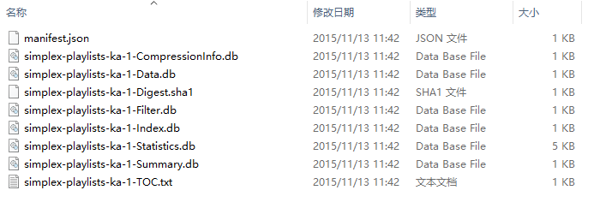
Casssandra 数据读写的原理 ─ 数据如何写入到一个数据节点

Slide 20
Casssandra 数据读写的原理 ─ 数据如何写入到一个数据节点
SSTable文件格式及用途( cassandra安装目录/data/data 目录)：
Data.db: 数据文件，存储rowkey，数据大小、列名、列的索引、存活时间、列的数量。
Filter.db: Bloom Filter算法生成的rowkey的映射文件
Index.db: 索引文件，保存每个rowkey在Data.db数据文件中的偏移位置
CompressionInfo.db: 存储的是数据压缩情况的信息
Summary.db: 记录了index.db文件中的索引范围信息
Statistics.db: 记录了整个SSTable的元数据信息

Slide 21
Casssandra 数据读写的原理 ─ 数据如何写入到一个数据节点
数据要写到 Cassandra 中有两个步骤：
连接到一个数据节点，这个节点我们称之为候选节点coordinator
往这个节点写数据。客户端写一条数据必须指定 Keyspace、ColumnFamily、Key、Column Name 和 Value，还可以指定 Timestamp，以及数据的安全等级。

Slide 22
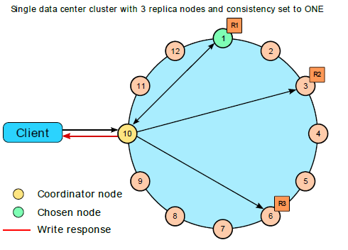
Casssandra 数据读写的原理 ─ 数据如何写入到一个数据节点
单数据中心写请求：

Slide 23
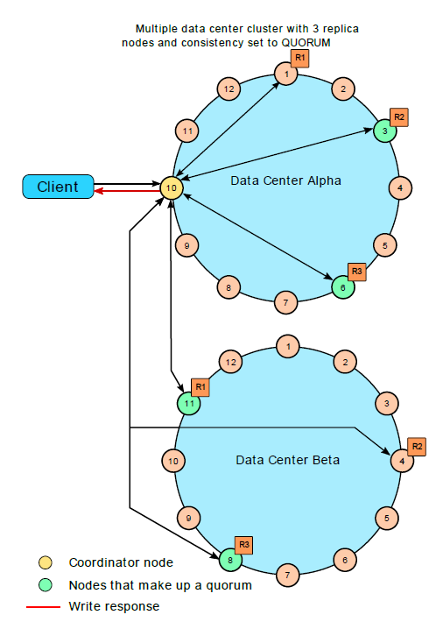
Casssandra 数据读写的原理 ─ 数据如何写入到一个数据节点
多数剧中心写请求：

Slide 24
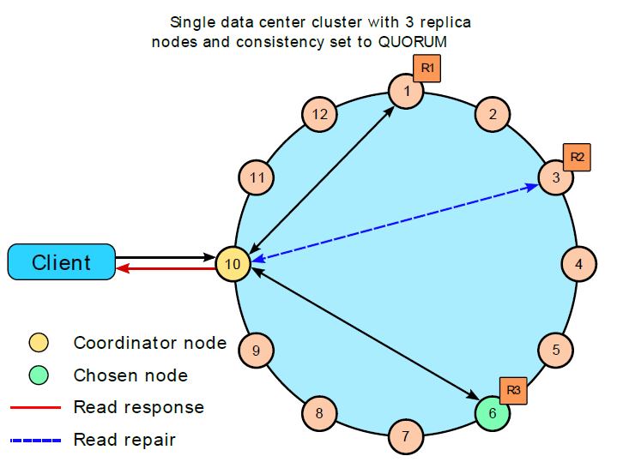
Casssandra 数据读写的原理 ─ 如何从多个数据节点中读取数据
单数据中心，consistency level QUORUM：

Slide 25
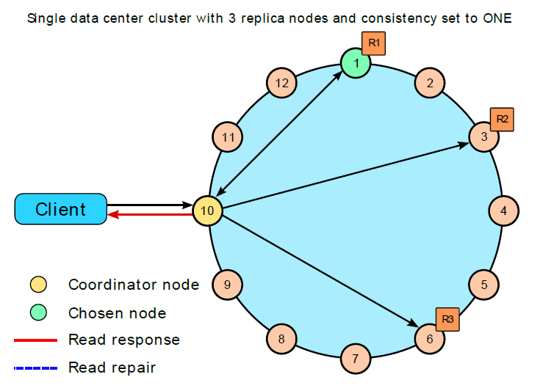
Casssandra 数据读写的原理 ─ 如何从多个数据节点中读取数据
单数据中心，consistency level ONE：

Slide 26
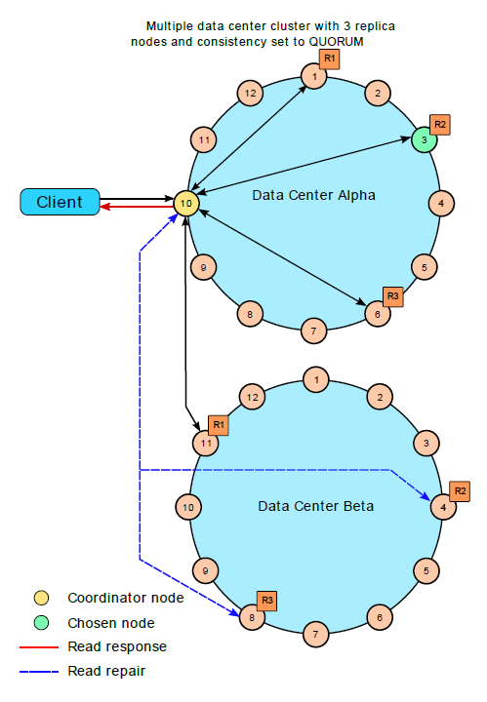
Casssandra 数据读写的原理 ─ 如何从多个数据节点中读取数据
双数据中心，consistency level QUORUM：

Slide 27
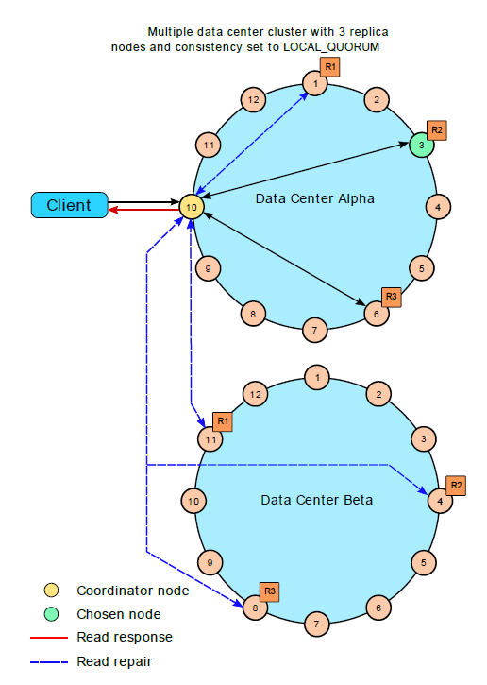
Casssandra 数据读写的原理 ─ 如何从多个数据节点中读取数据
双数据中心，
consistency level LOCAL_QUORUM：

Slide 28
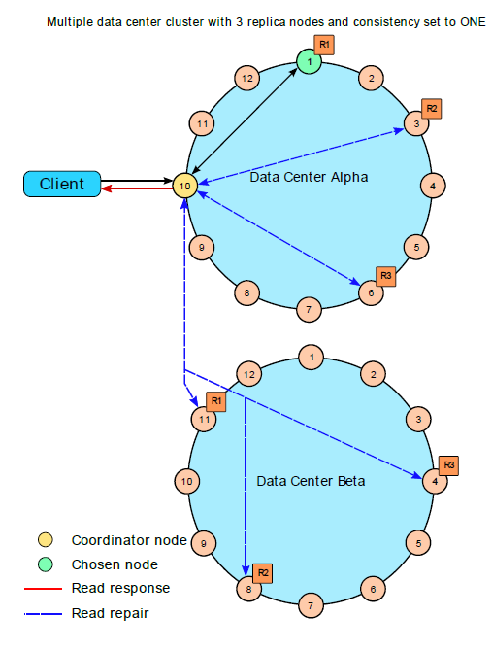
Casssandra 数据读写的原理 ─ 如何从多个数据节点中读取数据
双数据中心，consistency level ONE：

Slide 29
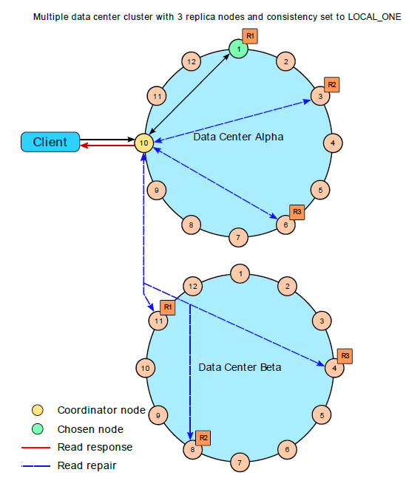
Casssandra 数据读写的原理 ─ 如何从多个数据节点中读取数据
双数据中心，consistency level LOCAL_ONE：

Slide 30
对 Cassandra 系统架构的深度解析
Cassandra 的主要架构组建

Slide 31
Cassandra 的主要架构组建
主要包括下面的知识点：
什么是 Gossip 协议
数据分发与复制
分区器的概念
告密者（Snitch）

Slide 32
Cassandra 的主要架构组建 ─ 什么是 Gossip 协议
Cassandra使用Gossip协议：
去获得集群中其他节点的位置和状态信息
点对点的通信协议，在这个协议中，节点之间定期交换状态信息
Gossip协议每隔一秒运行一次，节点和不超过的三个节点交换信息
在信息的交换中，旧的信息会被新的状态信息覆盖
在同一个cluster集群中，应该使用相同的seed节点

Slide 33

Cassandra 的主要架构组建 ─ 什么是 Gossip 协议
当一个节点启动的时候，它会去读取配置文件cassandra.yaml从而决定它属于那个集群，从那个节点获得集群中其他节点的信息以及一些其他的参数：
cluster_name ：这个节点属于的Cassandra集群的名字，集群中的每一个节点的集群名字都应该是一样的。

Slide 34
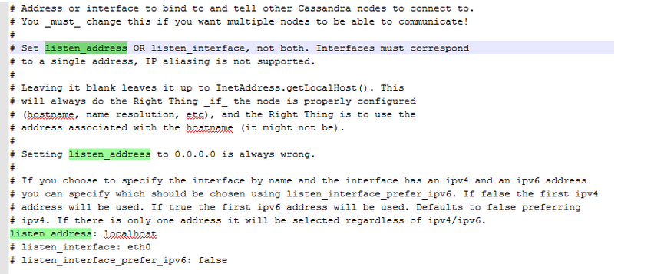
Cassandra 的主要架构组建 ─ 什么是 Gossip 协议
listen_address ：当前节点的ip地址或者主机名，使得其他节点能够联系到这个节点。这个地址应该是公共地址，而不是localhost。

Slide 35
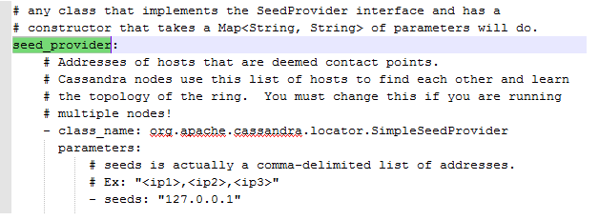
Cassandra 的主要架构组建 ─ 什么是 Gossip 协议
seed_provider ：通过逗号分隔的seed节点的主机名或ip地址。每个节点的此选项应该是一致的。在包含多个数据中心的集群中，每个数据中心都应该有一个seed节点。

Slide 36
Cassandra 的主要架构组建 ─ 什么是 Gossip 协议
storage_port ：节点间通信端口（默认为7000）。集群中每个节点的配置应该是一样的。

Slide 37
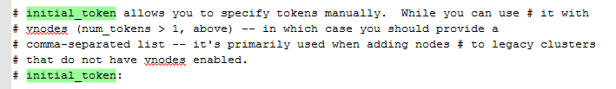
Cassandra 的主要架构组建 ─ 什么是 Gossip 协议
initial_token ：这个参数用于手动指定节点的token（哈希）值，一般不用配置。

Slide 38
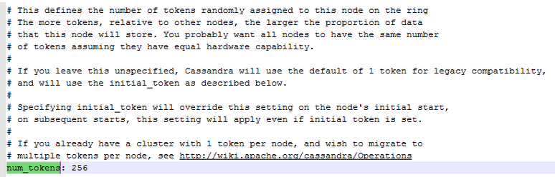
Cassandra 的主要架构组建 ─ 什么是 Gossip 协议
num_tokens ：虚拟节点中定义随机分配到该节点的token的数量。原来情况下，一个节点只有一个token，很容易造成数据都分布在一个节点上的情况，采用虚拟节点，每个节点有多个token，可以平均存放数据，可以避免造成某个节点数据量过大。如果某个节点的机器性能好一些，可以把这个数值设置的大一些，越大存储的数据越多。如果所有机器配置都一样，建议所有机器节点配置一样的num_tokens

Slide 39
Cassandra 的主要架构组建 ─ 数据分发与复制
Cassandra数据分发与复制，包括三部分内容：
一致性哈希
虚拟节点 （vnode）
数据复制

Slide 40
Cassandra 的主要架构组建 ─ 数据分发与复制
一致性哈希决定数据存储在哪个节点上，它基于数据的主键，cassandra为每个主键计算一个hash值，为每个数据节点指定一个其负责的hash值范围，然后根据主键hash值和节点负责的hash值范围将不同的行存储到不同的节点：

Slide 41
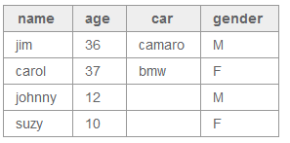
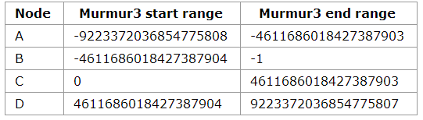
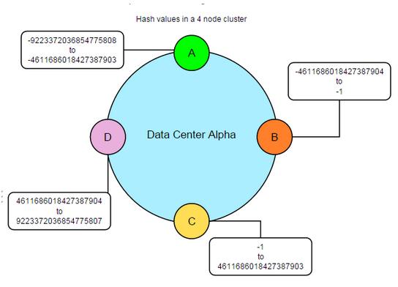
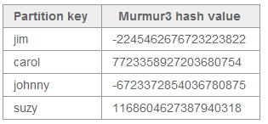
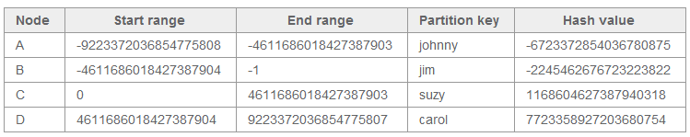

Slide 42
Cassandra 的主要架构组建 ─ 数据分发与复制
虚拟节点：由于这种方式会造成数据分布不均的问题，在Cassandra1.2以后采用了虚拟节点的思想：不需要为每个节点分配token，把圆环分成更多部分，让每个节点负责多个部分的数据，这样一个节点移除后，它所负责的多个token会托管给多个节点处理，这种思想解决了数据分布不均的问题。
要使用虚拟节点，配置cassandra.yaml文件中的num_tokens>1就行了：

Slide 43
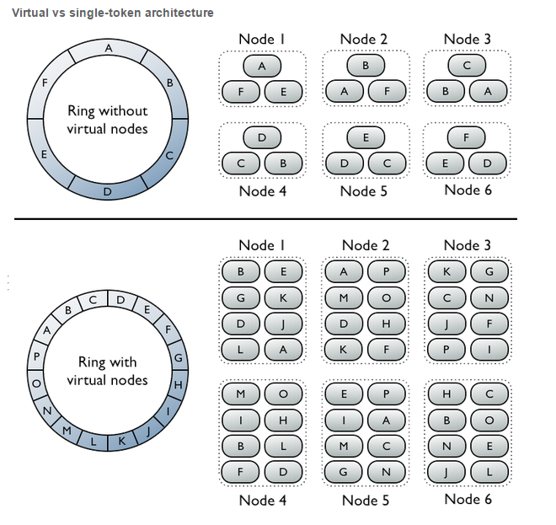
Cassandra 的主要架构组建 ─ 数据分发与复制

Slide 44
Cassandra 的主要架构组建 ─ 数据分发与复制
数据复制：在集群的副本总数被称为复制因子，它决定的是一行数据被存储到多少台机器上面。复制因子为1意味着每一行在一个节点只有一个副本。为2意味着每一行有两个备份，其中每个副本是在不同的节点。所有的副本都同等重要，没有主副之分。
SimpleStrategy：单数据中心使用，SimpleStrategy根据主键的哈希值，决定第一个副本应该复制到哪个节点，然后不考虑节点之间的拓扑网络结构，其他的副本放置在环中顺时针方向的下一个节点。
NetworkTopologyStrategy：当你的集群使用或者计划使用多数据中心时，请使用NetworkTopologyStrategy。这种策略指定了每个数据中心有多少副本。

Slide 45
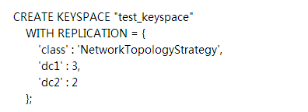
Cassandra 的主要架构组建 ─ 数据分发与复制
配置多个数据中心的集群最常见的两种方法:
每个数据中心两个副本：这种配置允许每个备份组出现单节点故障，同时仍然保证本地读取的一致性水平为ONE。
每个数据中心三个副本：这种配置允许每个备份组出现单节点故障，同时保证本地读取的一致性水平为LOCAL_QUORUM。或者每个备份组出现多节点故障，同时保证本地读取的一致性水平为ONE。

Slide 46
Cassandra 的主要架构组建 ─ 分区器的概念
我们存储的数据是如何对应到相应的虚拟节点的呢？分区器决定了数据如何在集群内被分发。简单来说，一个分区器就是一个用来计算partition key哈希值的一个哈希函数。每一行数据，由partition key的值唯一标识，并且根据partition key的哈希值决定如何在集群内被分发。包路径org.apache.cassandra.dht
Murmur3Partitioner：基于MurmurHash哈希算法
RandomPartitioner：基于MD5哈希算法
ByteOrderedPartitioner：根据partition key的bytes进行有序分区

Slide 47
Cassandra 的主要架构组建 ─ 分区器的概念
Murmur3Partitioner：基于MurmurHash哈希算法
Murmur3Partitioner和RandomPartitioner都使用哈希值来平均分配一个column family的数据到集群上的所有节点
Murmur3Partitioner使用MurmurHash函数，MurmurHash哈希函数为每一个行键值创建了64比特的哈希值。哈希数值的范围从
当使用Murmur3Partitioner的时候，你可以在CQL 3 查询中使用token function为所有行分页，在程序中记录上次查询最后一个primarykey的值

Slide 48
Cassandra 的主要架构组建 ─ 分区器的概念
RandomPartitioner是Cassandra 1.2之前的默认分页器
RandomPartition分发数据使用MD5哈希函数计算行键值
数值范围从0到2¹²⁷ -1

Slide 49
Cassandra 的主要架构组建 ─ 分区器的概念
ByteOrderedPartitioner用于基于partition key的bytes进行有序分区
使用有序分区器允许按主键有序遍历
困难的负载平衡
顺序写导致热点
多表时负载不平衡

Slide 50
Cassandra 的主要架构组建 ─ 告密者（Snitch）
一个snitch（告密者）决定应当从哪个数据数据中心和机架写入和读取数据。
Dynamic snitching：默认所有snitch都使用了一个动态snitch层，用来监控读请求，当发现有延迟的时候，把请求转发到其他性能比较好的节点。默认开启，官方推荐使用。
SimpleSnitch：SimpleSnitch是默认使用的snitch，主要用于一个数据中心的情况下。不考虑数据中心和机架的具体信息。通常在定义keyspace的时候，使用SimpleStrategy。

Slide 51
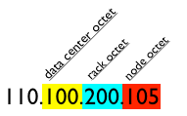
Cassandra 的主要架构组建 ─ 告密者（Snitch）
一个snitch（告密者）决定应当从哪个数据数据中心和机架写入和读取数据。
RackInferringSnitch：根据IP地址的第二段决定数据中心，第三段决定机架，如192.168.199.201和192.168.222.20认为是同一个数据中心的节点，192.168.199.201与192.168.199.202认为是同一个机架的节点。

Slide 52
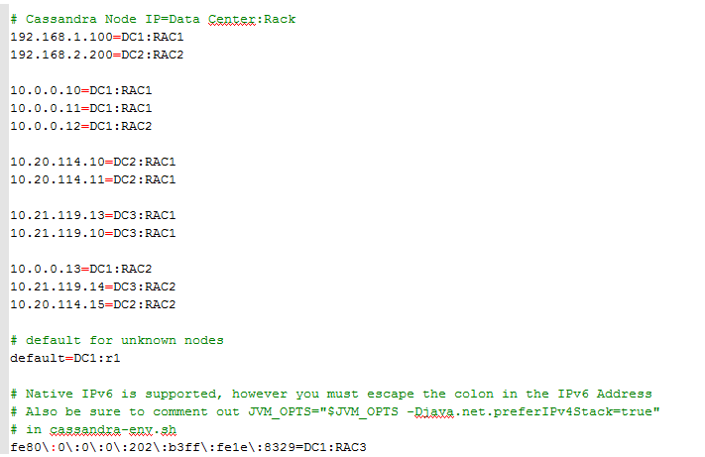
Cassandra 的主要架构组建 ─ 告密者（Snitch）
一个snitch（告密者）决定应当从哪个数据数据中心和机架写入和读取数据。
PropertyFileSnitch：可以在文件conf/cassandra-topology.properties中自定义数据中心和机架信息。

Slide 53
Cassandra 的主要架构组建 ─ 告密者（Snitch）
一个snitch（告密者）决定应当从哪个数据数据中心和机架写入和读取数据。
GossipingPropertyFileSnitch ：conf目录下的配置文件cassandra-rackdc.properties中定义本节点所属数据中心和机架信息，指定prefer_local=true可以保证同数据中心的节点间使用内网IP地址通讯。线上环境推荐使用。
Ec2Snitch：将一个简单的集群部署在亚马逊的EC2是可以使用EC2Snitch
GoogleCloudSnitch：部署到谷歌云平台

Slide 54
对 Cassandra 系统架构的深度解析 ─ 参考资料
http://planetcassandra.org/getting-started-with-apache-cassandra-and-java/
http://docs.datastax.com/en/cassandra/2.1/cassandra/configuration/configGenTokens_c.html
http://blog.csdn.net/kirayuan/article/details/6430889
http://www.open-open.com/lib/view/open1388135620907.html

Slide 55
Thanks

